Slide 1
Инвестиционные площадки
Нытвенского городского поселения Пермского края
г. Нытва, 2016 год

Slide 2
Паспорт инвестиционной площадки № 1
Муниципальный район | Нытвенский
Наименование площадки | Инвестиционная площадка №1
Тип площадки | Производственная
Описание площадки | Рельеф местности с уклоном на юг
Предприятие (организация) – владелец | Администрация Нытвенского городского поселения
Юридический адрес | 617000, Пермский край, г. Нытва, ул. Карла Либкнехта, 2а
Контактное лицо | Глава городского поселения – глава администрации Нытвенского городского поселения Паркачёв Константин Акимович
Телефон, e-mail контактного лица | +73427231541, admngp@yandex.ru
Адрес места расположения площадки | Пермский край, г. Нытва, ул. Восточная
Площадь (м²) | 6,8 га
Форма владения землей и зданиями | Государственная
Возможность расширения | отсутствует
Близлежащие производственные объекты | ООО «Управление строительных работ № 1»
Расстояние до ближайших жилых домов | 400 м
Наличие ограждений | нет
Наличие месторождения | нет
Наличие достопримечательности | нет
Центра субъекта РФ, в котором находится площадка | 70 км
Автодороги | 10 км
Железной дороги | 3 км
Аэропорта | 80 км

Slide 3
Паспорт инвестиционной площадки № 1
Вид инфраструктуры | Описание, мощность
Газ | Расстояние до возможной точки подключения 0,5 км
Отопление | Расстояние до возможной точки подключения 0,5 км
Электроэнергия | Расстояние до возможной точки подключения 0,5 км
Водоснабжение | Водопровод на расстоянии 0,5 км.
Канализация | -
Котельные установки | Расстояние до возможной точки подключения 0,5 км

Slide 4
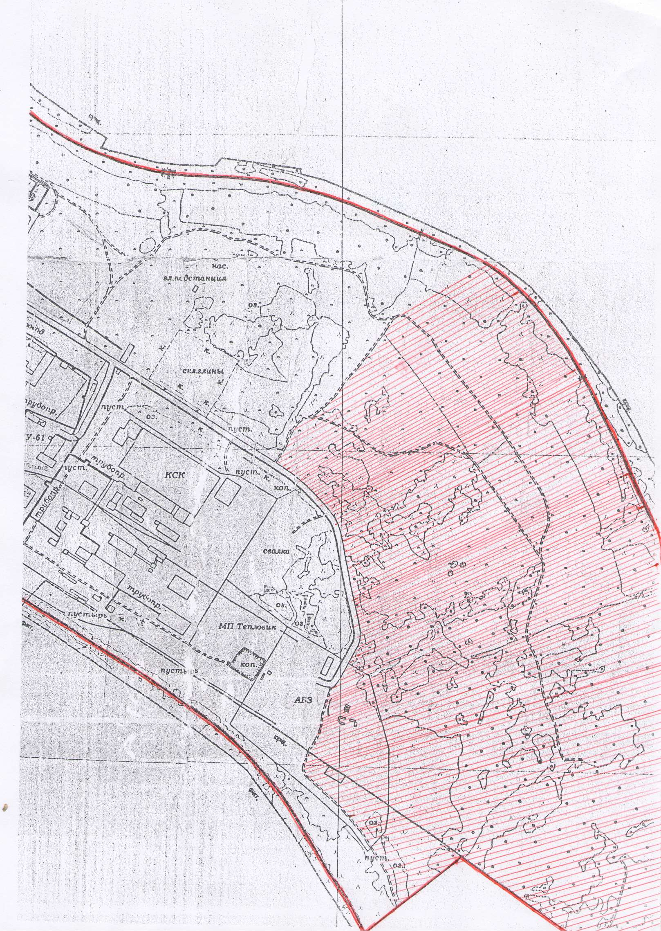
Схема расположения инвестиционной площадки № 1
территория площадки мкр. Солнечный

Slide 5
Паспорт инвестиционной площадки № 2
Муниципальный район | Нытвенский
Наименование площадки | Инвестиционная площадка №2
Тип площадки | Зона городских лесов
Описание площадки | Рельеф местности ровный
Предприятие (организация) – владелец | Администрация Нытвенского городского поселения
Юридический адрес | 617000, Пермский край, г. Нытва, ул. Карла Либкнехта, 2а
Контактное лицо | Глава городского поселения – глава администрации Нытвенского городского поселения Паркачёв Константин Акимович
Телефон, e-mail контактного лица | +73427231541, admngp@yandex.ru
Адрес места расположения площадки | Пермский край, Нытвенский муниципальный район, пос. Кирпичного завода (в пределах г. Нытва)
Площадь (м²) | 10,7 га
Форма владения землей и зданиями | Государственная
Возможность расширения | отсутствует
Расстояние до ближайших жилых домов | 20 м
Наличие ограждений | нет
Наличие месторождения | нет
Наличие достопримечательности | нет
Центра субъекта РФ, в котором находится площадка | 70 км
Автодороги | 10 км
Железной дороги | 3 км
Аэропорта | 80 км

Slide 6
Паспорт инвестиционной площадки № 2
Вид инфраструктуры | Описание, мощность
Газ | Расстояние до возможной точки подключения 0,5 км
Отопление | Расстояние до возможной точки подключения 1,5 км
Электроэнергия | Расстояние до возможной точки подключения 1,0 км
Водоснабжение | Водопровод на расстоянии 1,5 км
Канализация | Канализация на расстоянии 1,5 км
Котельные установки | Расстояние до возможной точки подключения 1,5 км

Slide 7
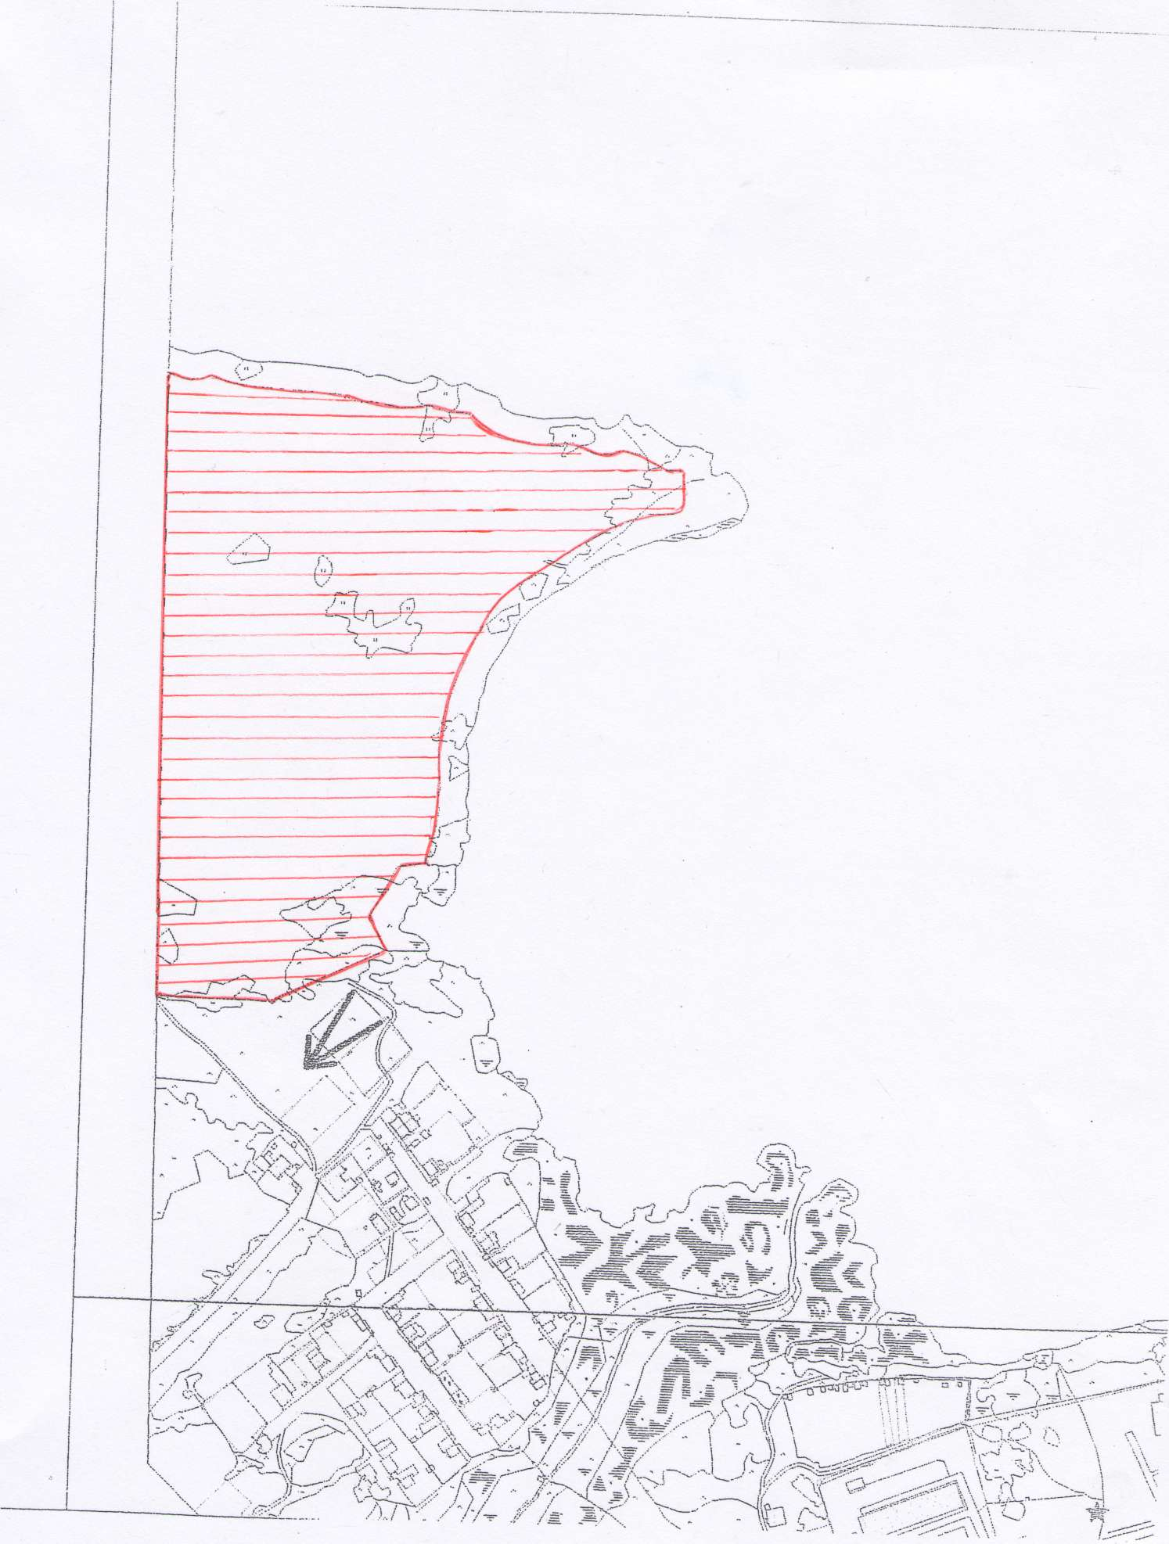
Схема расположения инвестиционной площадки № 2
территория площадки пос. Кирпичный

Slide 8
Паспорт инвестиционной площадки № 3
Муниципальный район | Нытвенский
Наименование площадки | Инвестиционная площадка №3
Тип площадки | Производственная
Описание площадки | Рельеф местности ровный
Предприятие (организация) – владелец | Администрация Нытвенского городского поселения
Юридический адрес | 617000, Пермский край, г. Нытва, ул. Карла Либкнехта, 2а
Контактное лицо | Глава городского поселения – глава администрации Нытвенского городского поселения Паркачёв Константин Акимович
Телефон, e-mail контактного лица | +73427231541, admngp@yandex.ru
Адрес места расположения площадки | Пермский край, г. Нытва, ул. Комарова
Площадь (м²) | 3 га
Форма владения землей и зданиями | Государственная
Возможность расширения | отсутствует
Близлежащие производственные объекты и расстояние до них | Прилегающая территория ООО «Маслозавод Нытвенский»
Расстояние до ближайших жилых домов | 100 м
Наличие ограждений | нет
Наличие месторождения | нет
Наличие достопримечательности | нет
Центра субъекта РФ, в котором находится площадка | 70 км
Автодороги | 10 км
Железной дороги | 3 км
Аэропорта | 80 км

Slide 9
Паспорт инвестиционной площадки № 3
Вид инфраструктуры | Описание, мощность
Газ | Расстояние до возможной точки подключения 0,5 км
Отопление | Расстояние до возможной точки подключения 1,0 км
Электроэнергия | Расстояние до возможной точки подключения 0,5 км
Водоснабжение | Водопровод на расстоянии 0,5 км
Канализация | Канализация на расстоянии 1,0 км
Котельные установки | Расстояние до возможной точки подключения 1,0 км

Slide 10
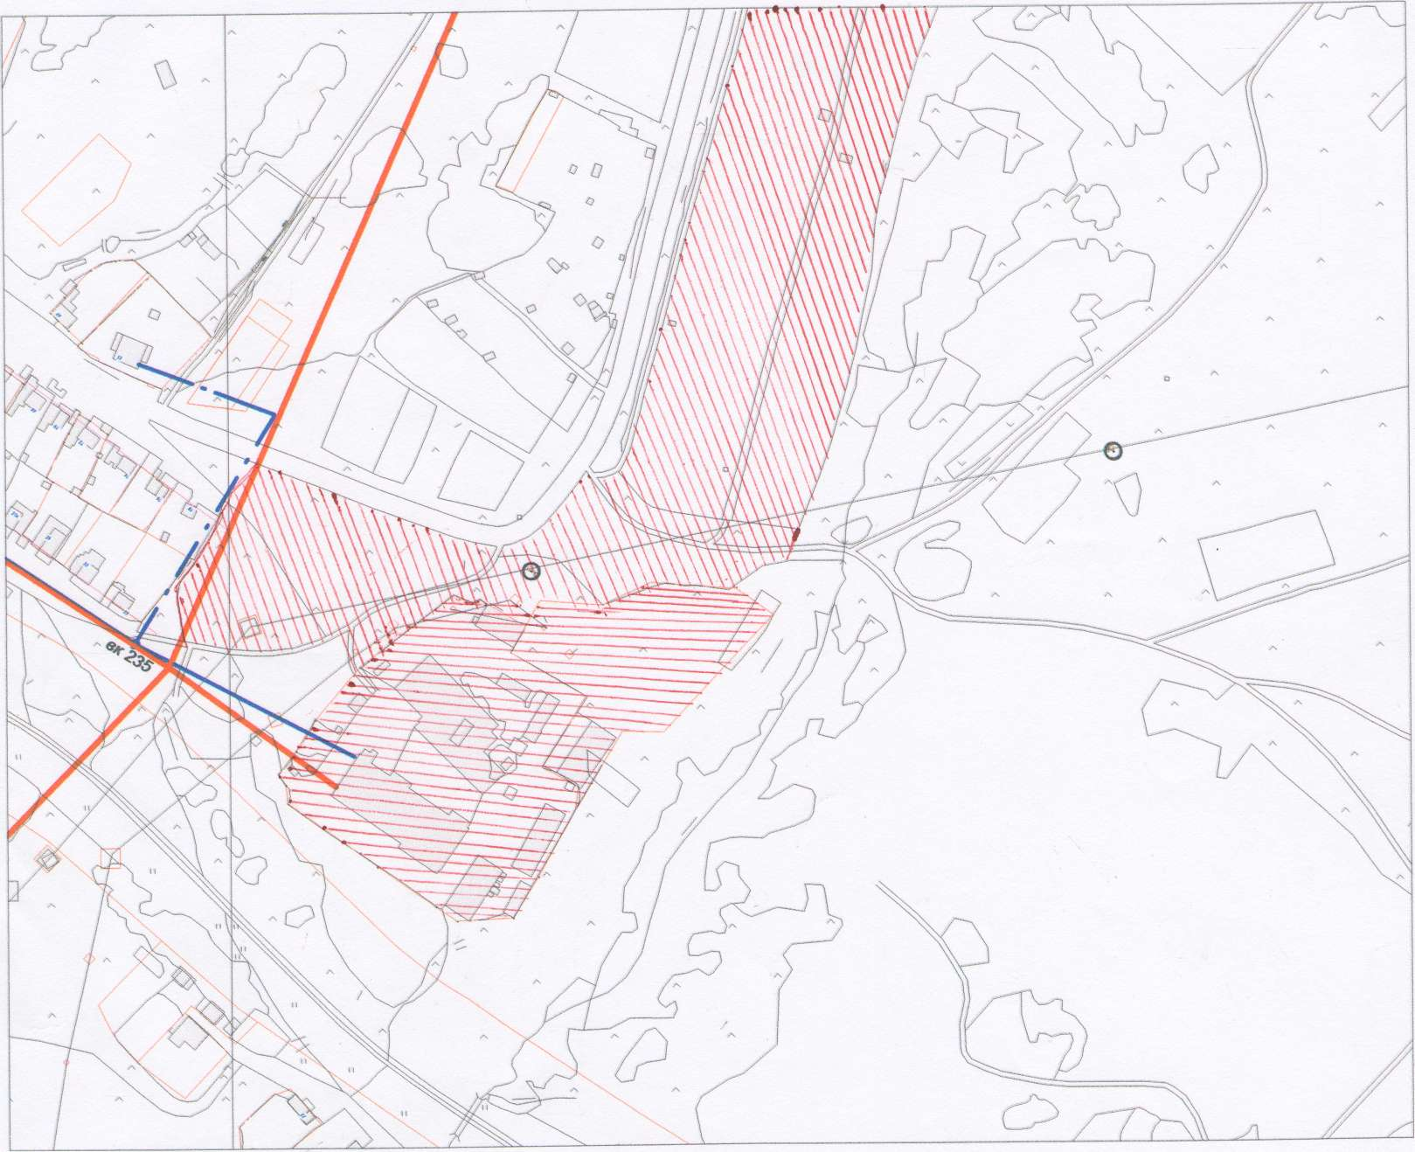
Схема расположения инвестиционной площадки № 3
существующая территория ООО «Маслозавод Нытвенский»
перспективная территория к расширению ООО «Маслозавод Нытвенский»

Slide 11
Паспорт инвестиционной площадки № 4
Муниципальный район | Нытвенский
Наименование площадки | Инвестиционная площадка №4
Тип площадки | Производственная
Описание площадки | Рельеф местности ровный
Предприятие (организация) – владелец | Администрация Нытвенского городского поселения
Юридический адрес | 617000, Пермский край, г. Нытва, ул. Карла Либкнехта, 2а
Контактное лицо | Глава городского поселения – глава администрации Нытвенского городского поселения Паркачёв Константин Акимович
Телефон, e-mail контактного лица | +73427231541, admngp@yandex.ru
Адрес места расположения площадки | Пермский край, г. Нытва, ул. Карла Маркса
Площадь (м²) | 57,4 га
Форма владения землей и зданиями | Государственная
Возможность расширения | отсутствует
Близлежащие производственные объекты и расстояние до них | На территории площадки располагается существующее градообразующее предприятие ОАО «Нытва»
Расстояние до ближайших жилых домов | 200 м
Наличие ограждений | имеется
Наличие месторождения | нет
Наличие достопримечательности | нет
Центра субъекта РФ, в котором находится площадка | 70 км
Автодороги | 10 км
Железной дороги | 3 км
Аэропорта | 80 км

Slide 12
Паспорт инвестиционной площадки № 4
Вид инфраструктуры | Описание, мощность
Газ | Имеется
Отопление | Имеется
Электроэнергия | Имеется
Водоснабжение | Имеется
Канализация | Имеется
Котельные установки | Имеется

Slide 13
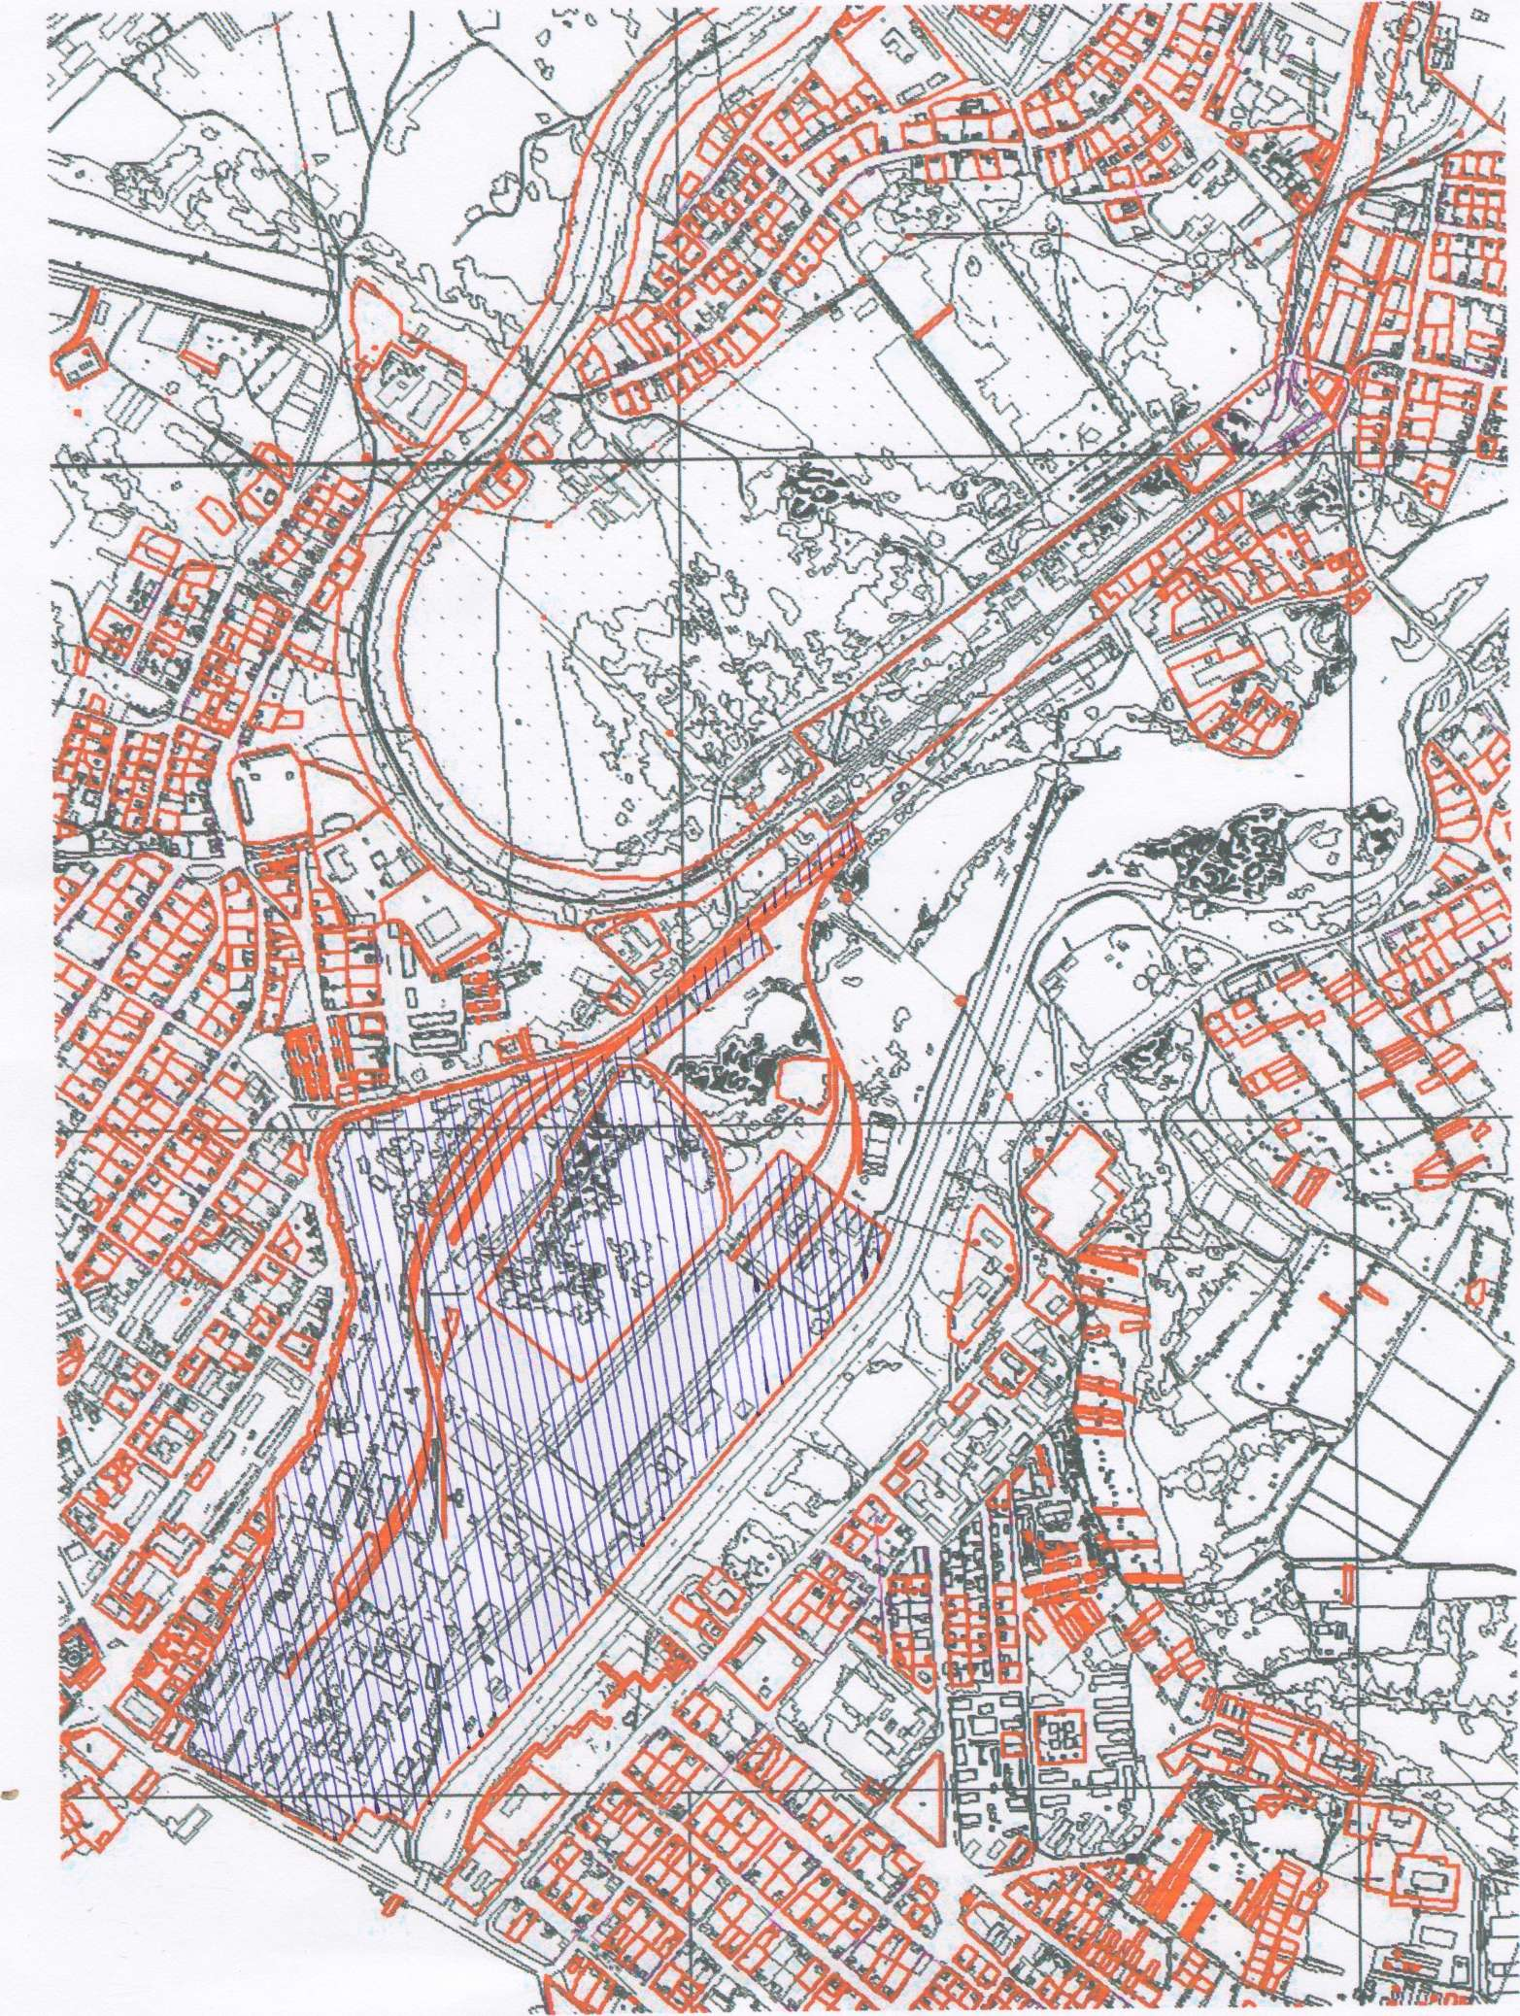
Схема расположения инвестиционной площадки № 4
территория градообразующего предприятия ОАО «Нытва»

Slide 14
Паспорт инвестиционной площадки № 5
Вид инфраструктуры | Описание, мощность
Газ | Расстояние до возможной точки подключения 0,5 км
Отопление | Расстояние до возможной точки подключения 0,5 км
Электроэнергия | Расстояние до возможной точки подключения 0,5 км
Водоснабжение | Водопровод на расстоянии 0,5 км.
Канализация | Расстояние до возможной точки подключения 0,5 км -
Котельные установки | Расстояние до возможной точки подключения 0,5 км

Slide 15
Паспорт инвестиционной площадки № 5
Муниципальный район | Нытвенский
Наименование площадки | Инвестиционная площадка №5
Тип площадки | Производственная
Описание площадки | Рельеф местности с уклоном на юг
Предприятие (организация) – владелец
Юридический адрес
Контактное лицо | Глава городского поселения – глава администрации Нытвенского городского поселения Паркачёв Константин Акимович
Телефон, e-mail контактного лица | +73427231541, admngp@yandex.ru
Адрес места расположения площадки | Пермский край, г. Нытва, ул. Восточная
Площадь (м²) | 7,234 Га
Форма владения землей и зданиями | Государственная
Возможность расширения | отсутствует
Близлежащие производственные объекты | ООО «Управление строительных работ № 1»
Расстояние до ближайших жилых домов | 400 м
Наличие ограждений | нет
Наличие месторождения | нет
Наличие достопримечательности | нет
Центра субъекта РФ, в котором находится площадка | 70 км
Автодороги | 10 км
Железной дороги | 3 км

Slide 16
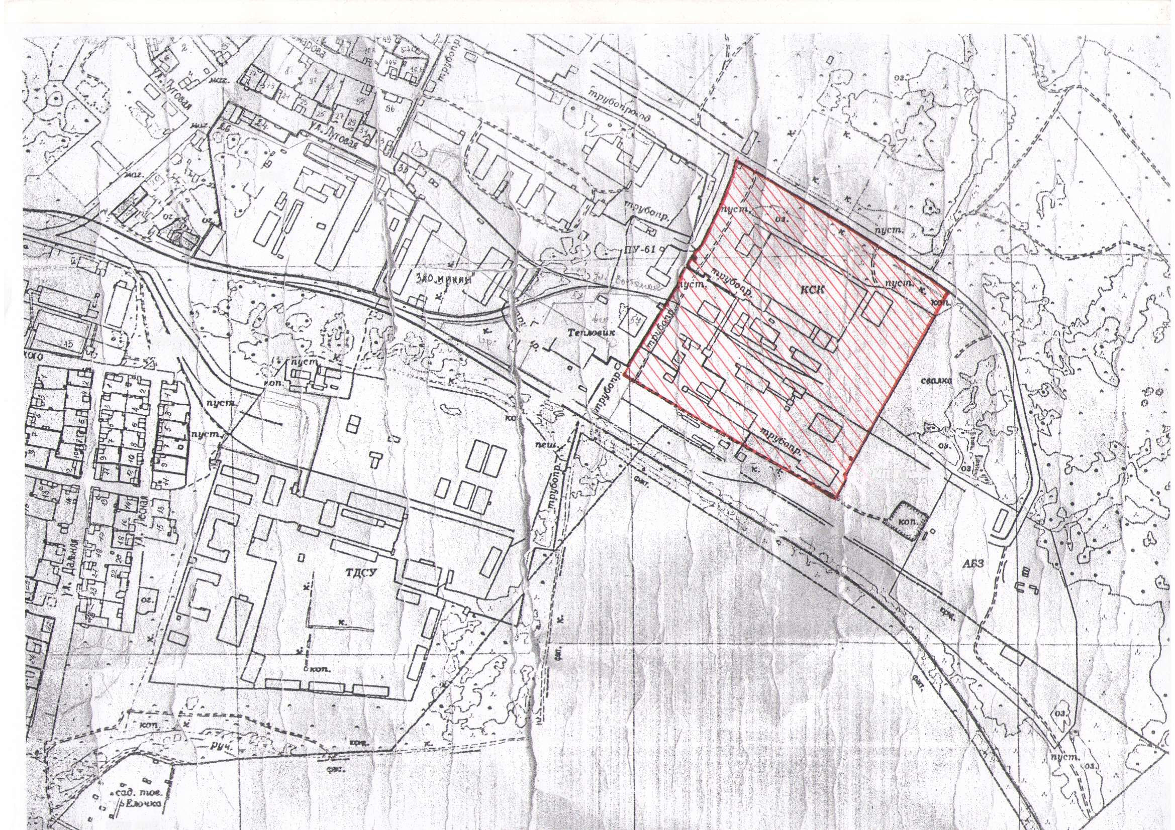
Схема расположения инвестиционной площадки № 5
мкр. Солнечный территория КСК

